Slide 1
Slinder
클릭 한 번에 휴가를 즐기자
APP 박진혁 이창엽

Slide 2

휴가 따는 것도 힘든데…
휴가계획서를 작성해 제출한다.
종합결과를 기다린다.
허가가 나오면 휴가계획을 세운다.
만나고 싶은
지인들에게 나간다고 알린다
연락을 기다린다.
시간을 재조정하고 연락한다.
.
.
.
연락과 기다림의 연속
자료출처 :최훈작가 (동아일보 워라벨을 찾아서 5회 휴가=차력)

Slide 3

출발도 힘들다…
원인은 ?
개개인이 내 일정을
여러 명에게 알리는 것도
여러 일정을 종합해서 정리하고
알려주는 것도
힘들고 오래 걸린다.
자료출처 :최훈작가 (동아일보 워라벨을 찾아서 5회 휴가=차력)

Slide 4




기획의도
유저는
휴가 일정을 여러 명에게 간편하게 알리고
간편하게 약속도 잡고
지인들과 관리자들은
유저의 휴가정보를 쉽게 받아보고
약속도 잡고
3. 관리자들은
한 명씩 따로 정보입력 할 필요 없이
쉽게 정리해서 받아보고
4. 여행관련 사업자들은
고객 일정에 맞춰서 맞춤 광고와 서비스를 제공하고
DB
유저
휴가 정보가
필요한 사람
(ex. 군간부 / 여행관련 사업자 등)
지인들

Slide 5
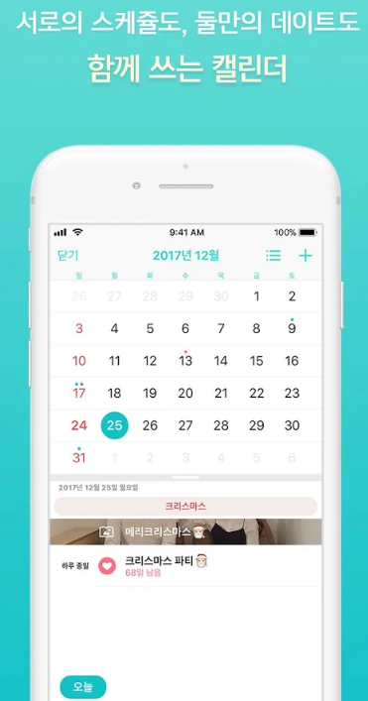
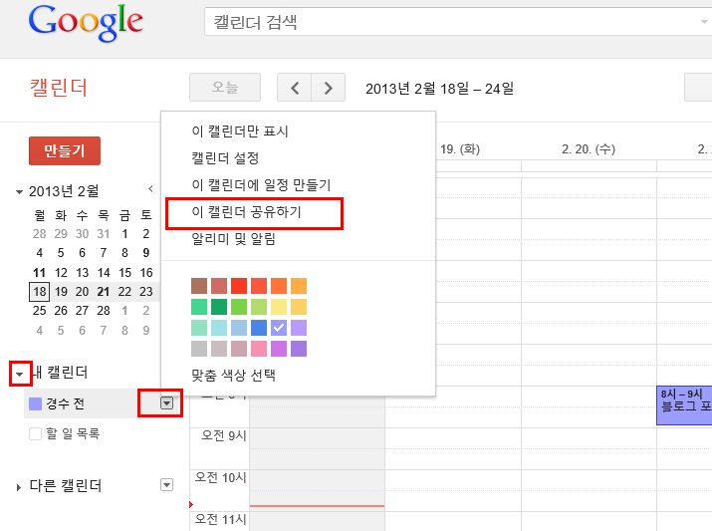
캘린더에 일정을 등록하듯
날짜를 선택하고 내 일정을 보내자
캘린더가 아니라 약속일정을 잡는 메신저 앱
기존 캘린더들의 공유기능과 유사함
함께 일정을 작성하는 것이 아니라는 점
받은 사람이 가능/불가능 여부를 보내준다는 차이점
자료출처 : 구글 playstore 비트윈 앱 설명 이미지
구글 캘린더 공유기능 이미지

Slide 6
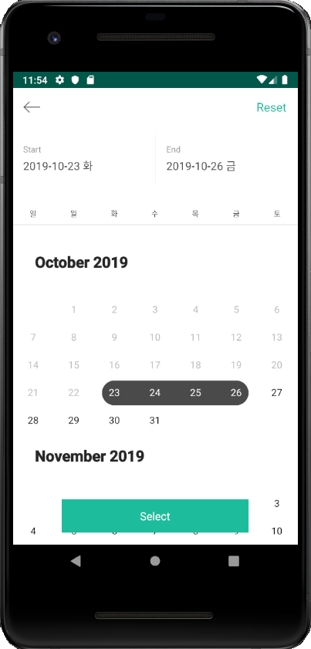
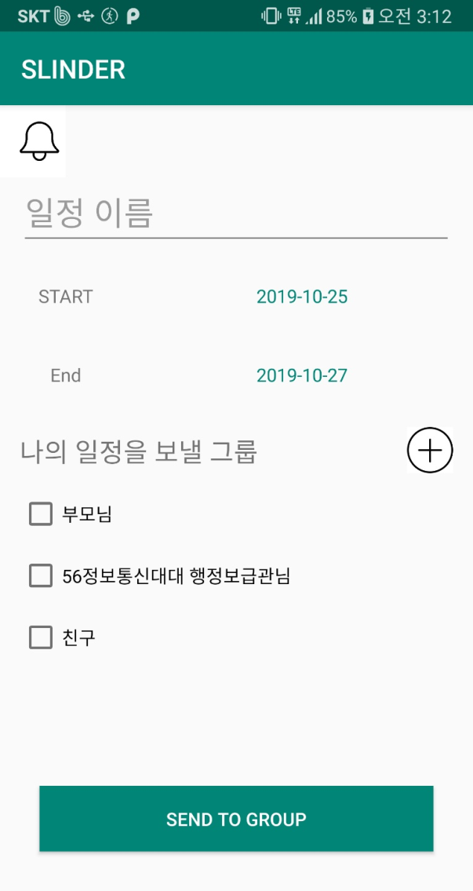
Slinder을 실행하고
휴가일정을 등록하면 끝
휴가신청과 연락을 한번에!
[카카오톡] [메신저] [연락처]
여러 개 이용할 필요 없이
친구들에게 한번에 내 일정을 알려주세요

Slide 7
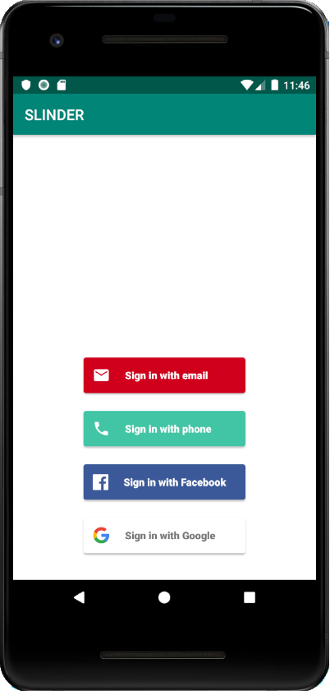
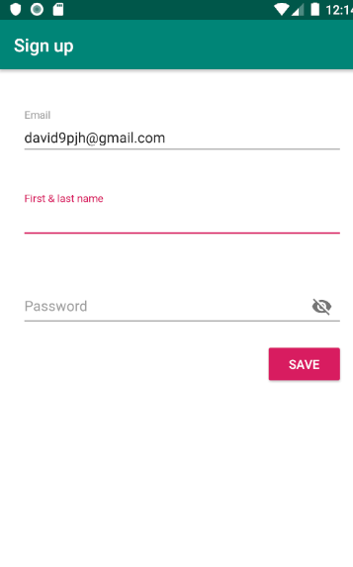
간단한 가입방법
Email을 통한 가입 / 핸드폰 번호를 통한 가입
Facebook 계정을 통한 가입
Google 계정을 통한 가입 모두 지원

Slide 8
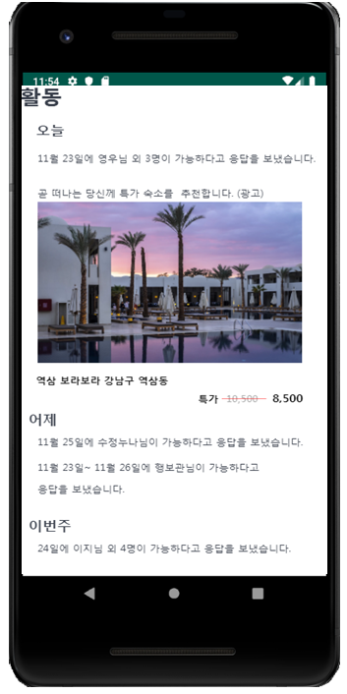
친구들과 약속도 알아서
친구가 가능한 날짜를 보내면
앱에서 알림으로 알려주니까!
한번에 여러 개의 약속조정 가능
일정 수락도 간단히
온 알림을 클릭해 일정을 확인하고
수락/거절 버튼으로 친구에게
간편히 답변 보내기

Slide 9

개인에게는 무료#B2B
군부대.회사의 관리자 분들께
이제 따로따로 휴가신청서 받지 말고
한번에 핸드폰으로 편하고 깔끔하게
숙박업, 요식업 사장님들께
손님을 기다리지 말고 찾으세요!
몇 명이 언제 나올지 아니까 맞춤형 광고를
자료출처 : 언스플래쉬(unsplash)

Slide 10

목표 시장
TAM 약 1,348만 명
대한민국 20~ 30대 수(2019)
SAM 약 22만 명
대한민국 현역병 수(2018기준)
SOM 약 150 명
102포병대대 병사 수
자료출처 : 언스플래쉬(unsplash)

Slide 11
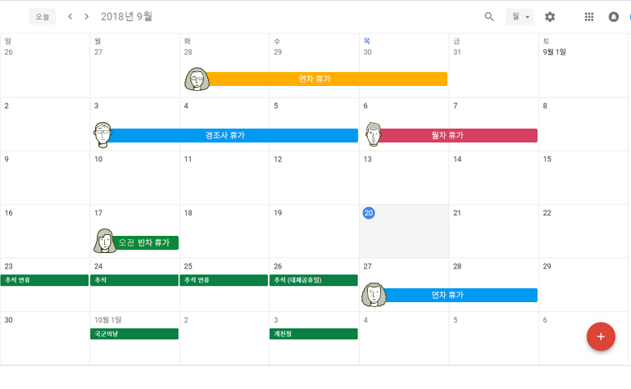
향후 개선사항
1. 관리자와 사업자를 위한 전용 기능
서버를 통해 수집된 일정들을 원하는 형태로 재가공해서 보여줄 수 있는 기능 추가
자료출처 : docswave blog 중 tip

Slide 12
향후 개선사항
2. 약속 조정을 위한 기능
약속을 단순히 수락/거절 형태로 응답하는 것이 아니라
다양한 형태(ex. 이모티콘 , 감정표현 등)로 응답하는 기능 추가
보낸 일정을 다른 사용자가 확인했는지 표시해주는 기능
자료출처 : facebook 감정표현
3. 보낼 그룹을 다른 app과 연동해서 추가
기존 SNS나 메신저 그룹의 친구목록에서
그룹을 만들 수 있는 기능 추가

